Slide 1
Bài 11:
Ước chung. Ước chung lớn nhất
(2 tiết)
Notes:
Bài 11. UC. UCLN gồm 3 nd và được học trong 2 tiết. Tiết 1. Tìm hiểu về KN UC, UCLN; Cách tìm UCLN. Tiết 2. Thực hành tìm UCLN và ứng dụng rút gọn về phân số tối giản.

Slide 2
MỤC TIÊU KIẾN THỨC
Xác định ước chung, ước chung lớn nhất của hai hoặc ba số tự nhiên đã cho.
Nhận biết phân số tối giản.

Slide 3


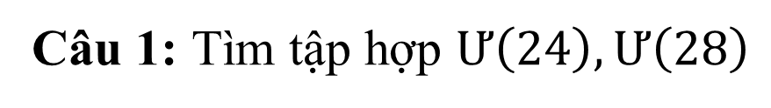
KHỞI ĐỘNG
HOẠT ĐỘNG CÁ NHÂN
Câu 1: Tìm tập hợp $Ư\left(24\right),Ư\left(28\right)$
$$Ư\left(24\right)=\left\{1;2;3;4;6;8;12;24\right\}$$
$$Ư(28)=\left\{1;2;4;7;14;28\right\}$$
Câu 2: Phân tích các số sau ra thừa số nguyên tố:
24, 60
24 = 2³.3
60 = 2².3.5
Notes:
Làm bài theo dãy. Dãy 1 (C1); 2 (C2)

Slide 4
Bài toán mở đầu:
Một bác thợ mộc muốn làm kệ để đồ từ 2 tấm gỗ dài 18 dm và 30 dm. Bác muốn cắt hai tấm gỗ này thành các thanh gỗ có cùng độ dài mà không để thừa mẩu gỗ nào. Em hãy giúp bác thợ mộc tìm độ dài lớn nhất có thể của mỗi thanh gỗ được cắt?
Notes:
Làm thế nào để cắt được các thanh gỗ bằng nhau? Để trả lời được bài toán trên cô cùng các em nghiên cứu bài học hôm nay.

Slide 5
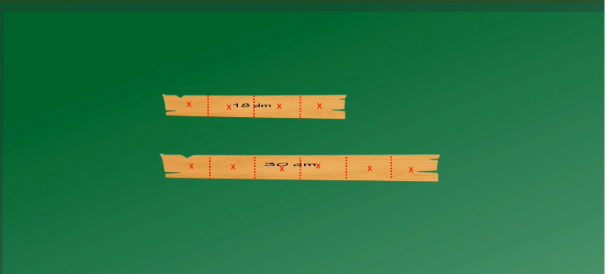
Gọi độ dài của mỗi thanh gỗ mới được cắt là x (dm).
Khi đó 18 ⋮ x và 30 ⋮ x
và x là số lớn nhất

Slide 6

Bài 11: Ước chung. Ước chung lớn nhất
1. Ước chung và ước chung lớn nhất
2. Cách tìm ước chung lớn nhất
3. Phân số tối giản
Notes:
Bài 11. UC. UCLN gồm 3 nd và được học trong 2 tiết. Tiết 1. Tìm hiểu về KN UC, UCLN; Cách tìm UCLN. Tiết 2. Thực hành tìm UCLN và ứng dụng rút gọn về phân số tối giản.

Slide 7



$$Ư\left(24\right)=\left\{1;2;3;4;6;8;12;24\right\}$$
$$Ư(28)=\left\{1;2;4;7;14;28\right\}$$
Tập hợp ước chung của 24 và 28
$$\left\{1;2;4\right\}$$
4 là ước chung lớn nhất của 24 và 28
Notes:
H: Hãy tìm 1 số vừa là Ước của 24, vừa là Ước của 28. Ta nói 1 là 1 ước chung chủa 24 và 28.
H: 24 và 28 có tất cả mấy ƯC? số nào là UCLN?. GV: Tập hợp các UC của 24, 28 được kí hiệu là UC(24,28) = {1; 2; 4}. UCLN của 24 và 28 được kí hiệu là ƯCLN = 4.

Slide 8
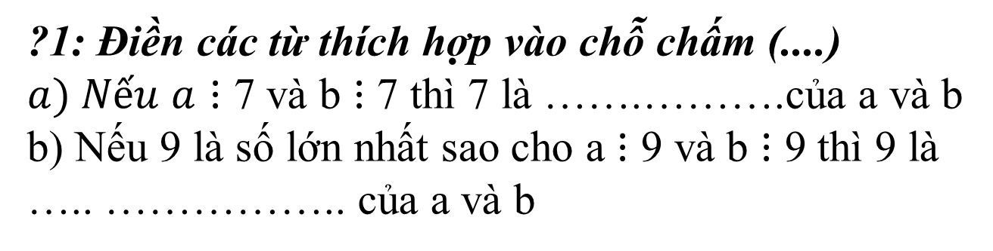
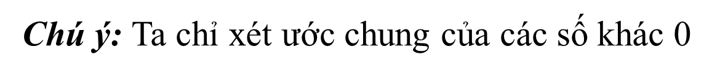
* Ước chung của hai hay nhiều số là ước của tất cả các số đó.
* Ước chung lớn nhất của hai hay nhiều số là số lớn nhất trong tập hợp các ước chung của các số đó.
Chú ý: Ta chỉ xét ước chung của các số khác 0
?1: Điền các từ thích hợp vào chỗ chấm (....)
$a) Nếu a⋮$ 7 và b $⋮$ 7 thì 7 là …….……….của a và b
b) Nếu 9 là số lớn nhất sao cho a $⋮$ 9 và b $⋮$ 9 thì 9 là ….. …………….. của a và b
ước chung
ước chung lớn nhất
Notes:
-Qua các HĐ trên, em hiểu UC của 2 hay nhiều số là gì?
-UCLN của 2 hay nhiều số là số ntn?
- Chú ý: chỉ xét UC của các số khác 0
_ GV giới thiệu kí hiệu (ghi vở). - Lưu ý: UC(a,b) là 1 tập hợp. UCLN(a,b) là 1 số.
H: Dựa vào khái niệm, Muốn tìm ƯCLN của hai hay nhiều số ta làm như thế nào?(Tìm các ước của 2 hay nhiều số đó. Tìm UC của 2 hay nhiều số đó rồi chọn số lớn nhất trong tập hợp UC.

Slide 9
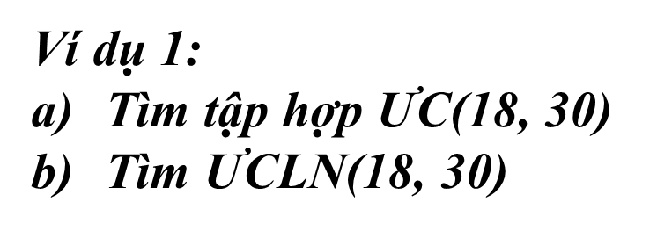
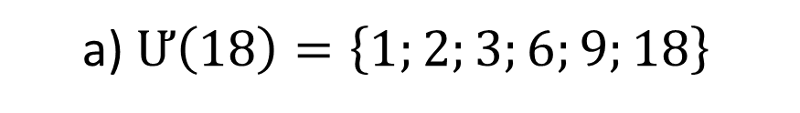

HOẠT ĐỘNG CÁ NHÂN
Ví dụ 1:
Tìm tập hợp ƯC(18, 30)
Tìm ƯCLN(18, 30)
a) $Ư\left(18\right)=\left\{1;2;3;6;9;18\right\}$
$$Ư(30)=\left\{1;2;3;5;6;10;15;30\right\}$$
ƯC(18; 30) =
$$\left\{1;2;3;6\right\}$$
b) ƯCLN(18, 30) = 6

Slide 10
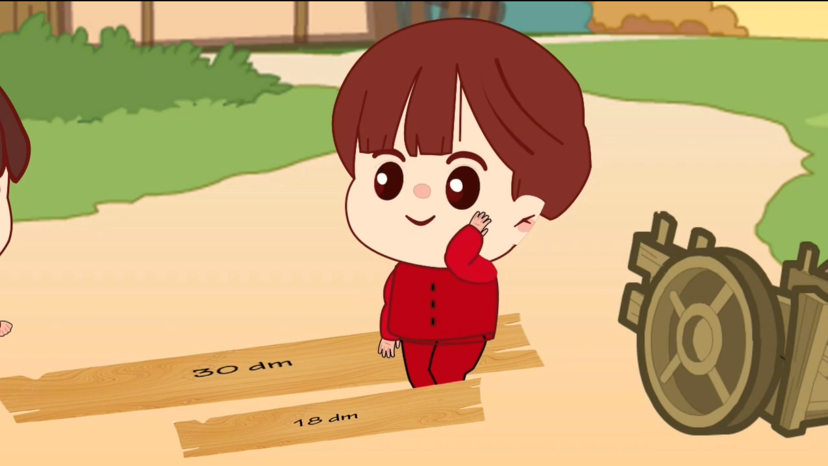
(a
N*)
Một bác thợ mộc muốn làm kệ để đồ từ 2 tấm gỗ dài 18 dm và 30 dm. Bác muốn cắt hai tấm gỗ này thành các thanh gỗ có cùng độ dài mà không để thừa mẩu gỗ nào. Em hãy giúp bác thợ mộc tìm độ dài lớn nhất có thể của mỗi thanh gỗ được cắt?
Gọi độ dài của mỗi thanh gỗ được cắt là x (dm) (x ∈ N*)
Vì các thanh gỗ được cắt có cùng độ dài và cắt không thừa mẩu gỗ nào nên 18 ⋮ x và 30 ⋮ x
Do đó x ∈ ƯC(18, 30) ={1; 2; 3; 6}
Mà x là số lớn nhất nên x = ƯCLN(18, 30) = 6
Vậy độ dài lớn nhất của mỗi thanh gỗ là 6 dm.
Vậy có thể cắt thành các thanh gỗ có độ dài là 1dm, 2dm, 3dm, 6dm.
Notes:
Muốn cắt 2 tấm gỗ trên thành các thanh gỗ mới có cùng độ dài.
Thì độ dài của 2 tấm gỗ phải chia hết cho độ dài của các thanh gỗ mới. Như vậy độ dài các tấm gỗ mới phải là UC(18,30)
Gọi độ dài của thanh gỗ mới là x , x thuộc UC(18,30).

Slide 11
HOẠT ĐỘNG NHÓM BÀN (2’)
?2: Cho biết:
Ư(5) = {1; 5}
Ư(8) = {1; 2; 4; 8}
Ư(15) = {1; 3; 5; 15}
Ư(30) = {1; 2; 3; 5; 6; 10; 15; 30}
Hãy tìm:
a) ƯC(8, 30)
b) ƯCLN(15, 30)
c) ƯCLN(5, 15, 30)

Slide 12
Nhóm bàn : ……………….
PHIẾU HỌC TẬP
?2: Cho biết:
Ư(5) = {1; 5}; Ư(8) = {1; 2; 4; 8}
Ư(15) = {1; 3; 5; 15} ; Ư(30) = {1; 2; 3; 5; 6; 10; 15; 30}
Hãy tìm:
a) ƯC(8, 30)
………………………………………………………………………………………
b) ƯCLN(15, 30)
………………………………………………………………………………………
……………………………………………………………………………………….
c) ƯCLN(5, 15, 30) ………………………………………………………………………………………
………………………………………………………………………………………

Slide 13
PHIẾU HỌC TẬP
Cho biết:
Ư(5) = {1; 5}; Ư(8) = {1; 2; 4; 8}
Ư(15) = {1; 3; 5; 15} ; Ư(30) = {1; 2; 3; 5; 6; 10; 15; 30}
Giải:
a) ƯC(8, 30) = {1; 2}
b) ƯC(15, 30) = {1; 3; 5; 15}
ƯCLN(15, 30) = 15
c) ƯC(5, 15, 30) = {1; 5}
ƯCLN(5, 15, 30) = 5

Slide 14

Nhận xét:
Trong các số đã cho, nếu số nhỏ nhất là ước của các số còn lại thì ƯCLN của các số đã cho chính là số nhỏ nhất ấy.
ƯCLN(90, 10) = ?
Vì 90 ⋮ 10 nên ƯCLN(90, 10) = 10

Slide 15
Vận dụng 1:
Bạn Nga có 12 chiếc bút, 36 quyển vở. Nga muốn chia thành các phần quà sao cho số bút và số vở trong mỗi phần quà đều bằng nhau. Tính số phần quà nhiều nhất mà Nga có thể chia được?
Vì số bút và số vở trong mỗi phần quà đều bằng nhau nên số phần quà chính là ước chung của 12 và 36. Số phần quà nhiều nhất là ƯCLN(12, 36)
Ta có 36 ⋮ 12 nên ƯCLN(12, 36) = 12
Vậy Nga có thể chia được nhiều nhất 12 phần quà.

Slide 16

Để tìm ƯCLN của hai hay nhiều số ngoài cách tìm như đã nêu ở trên, không biết có còn cách nào khác để tìm ƯCLN nhanh hơn, dễ dàng hơn?

Slide 17
Nhận xét:
ƯCLN(a, b) là ước của a và b nên các thừa số nguyên tố của ƯCLN(a, b) là thừa số nguyên tố chung của a và b.
Tìm ƯCLN bằng các phân tích các số ra thừa số nguyên tố
Tìm ƯCLN(24, 60) = ?
24 = 2³.3; 60 = 2².3.5
ƯCLN(24; 60) = 2².3 = 12

Slide 18
Các bước tìm ước chung lớn nhất của hai hay nhiều số lớn hơn 1:
B1 : Phân tích mỗi ra thừa số nguyên tố.
B2 : Chọn ra các thừa số nguyên tố chung.
B3 : Lập tích các thừa số đã chọn, mỗi thừa số lấy với số mũ nhỏ nhất. Tích đó là ƯCLN phải tìm.

Slide 19









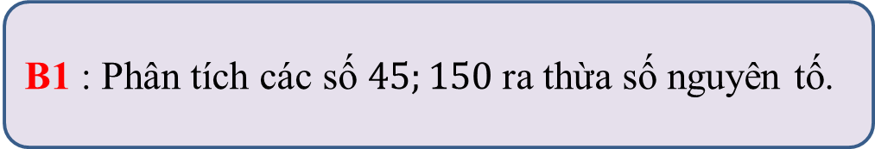


Tìm ƯCLN(45, 150) biết 45 =3².5 và 150 =2 .3. 5²
B1 : Phân tích các số $45;150$ra thừa số nguyên tố.
$$5$$
$$\text{45 =3}\text{2}\text{.5}$$
$$3$$
$$\text{150 =2 .3. 5}\text{2}$$
$$3$$
$$5$$
B2 : Chọn ra các thừa số nguyên tố chung.
B3 : Lập tích các thừa số đã chọn, mỗi thừa số lấy với số mũ nhỏ nhất.
$$ƯCLN \left(36;30\right)=$$
$${}^{1}$$
$${}^{1}$$
$$3 . 5$$
$$=3.5=15$$

Slide 20
Ví dụ 3:
Tìm ƯCLN(56, 140, 168) bằng cách phân tích ra thừa số nguyên tố.
Giải: Phân tích các số 56, 140 và 168 ra thừa số nguyên tố ta được:
56 =2³.7; 140=2².5.7; 168= 2³.5.7
Ta thấy 2 và 7 là các thừa số nguyên tố chung của 56, 140 và 168. Số mũ nhỏ nhất của 2 là 2 và số mũ nhỏ nhất của 7 là 1 nên
ƯCLN(56, 140 , 168) = 2².7 = 28

Slide 21

Luyện tập 2: Tìm ƯCLN của a) 36 và 84 b) 16, 24, 36 c) 13 và 20
a) 36 = 2².3²; 84 = 2².3.7
ƯCLN(36; 84) =2².3 = 12

Slide 22
Luyện tập 2: Tìm ƯCLN của a) 36 và 84 b) 16, 24, 36 c) 13 và 20
b) 16 = 2⁴; 24 = 2³.3; 36 = 2².3²
ƯCLN(16, 24, 36) = 2² = 4

Slide 23
Luyện tập 2: Tìm ƯCLN của a) 36 và 84 b) 13 và 20 c) 16, 24, 36
c) 13 = 13; 20 = 2².5
ƯCLN(13; 20) = 1
13 và 20 là hai số nguyên tố cùng nhau
Nếu ƯCLN(a, b) = 1 thì hai số a và b được gọi là hai số nguyên tố cùng nhau.

Slide 24
Vận dụng 2: Một đại đội bộ binh có ba trung đội: trung đội I có 24 chiến sĩ, trung đội II có 28 chiến sĩ, trung đội III có 36 chiến sĩ. Trong cuộc diễu binh, cả ba trung đội phải xếp thành các hàng dọc đều nhau mà không có chiến sĩ nào trong mỗi trung đội bị lẻ hàng. Hỏi có thể xếp được nhiều nhất bao nhiêu hàng dọc?
- Số hàng nhiều nhất có thể xếp chính bằng
ƯCLN(24; 28; 36)
- Tìm ƯCLN(24; 28; 36) = 4

Slide 25
Để tìm ước chung của các số, ta có thể làm như sau: 1. Tìm ƯCLN của các số đó 2. Tìm tất cả ước của ƯCLN đó

Slide 26

Biết ƯCLN(75, 105) = 15, hãy tìm ƯC(75, 105)
Vì ƯCLN (75, 105) = 15
nên ƯC(75, 105) = Ư(15) = {1; 3; 5; 15}

Slide 27
Ví dụ 4: Tìm ƯCLN (75, 105, 120)
Giải: Phân tích các số 75, 105 và 120 ra thừa số nguyên tố: 75 = 3.5² ; 105 = 3.5.7; 120 = 2³.3.5
Ta chọn ra các thừa số nguyên tố chung, đó là 3 và 5.
Số mũ nhỏ nhất của 3 là 1, số mũ nhỏ nhất của 5 là 1. Khi đó ƯCLN(75,105,120)=3.5=15. Các bước của 15 là 1; 3; 5; 15.
Vậy ƯC(75, 105, 120) = {1; 3; 5;15}

Slide 28
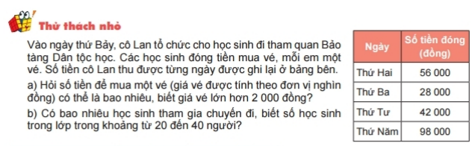
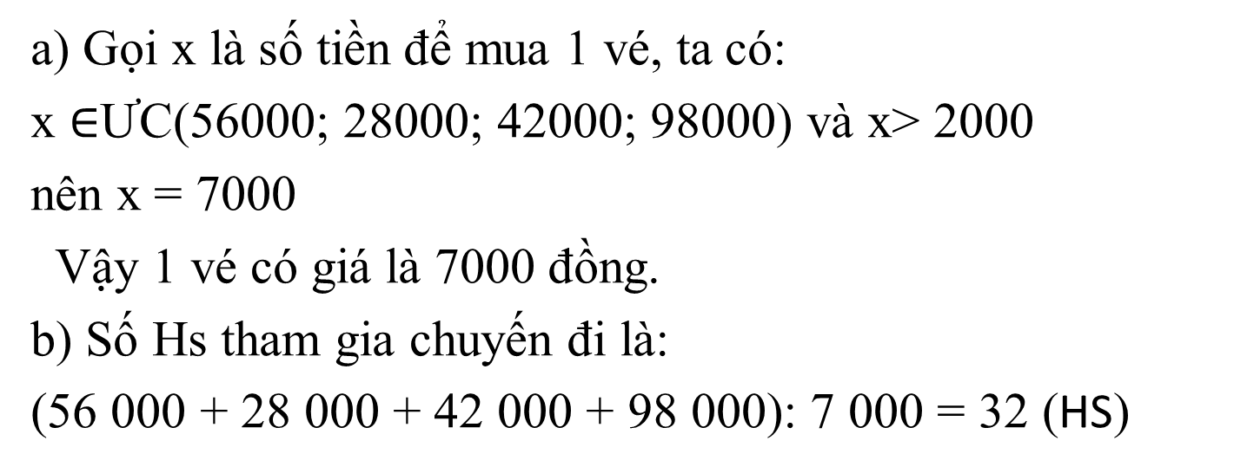
a) Gọi x là số tiền để mua 1 vé, ta có:
x $∈$ƯC(56000; 28000; 42000; 98000) và x> 2000
nên x = 7000
Vậy 1 vé có giá là 7000 đồng.
b) Số Hs tham gia chuyến đi là:
(56 000 + 28 000 + 42 000 + 98 000): 7 000 = 32 (HS)

Slide 29
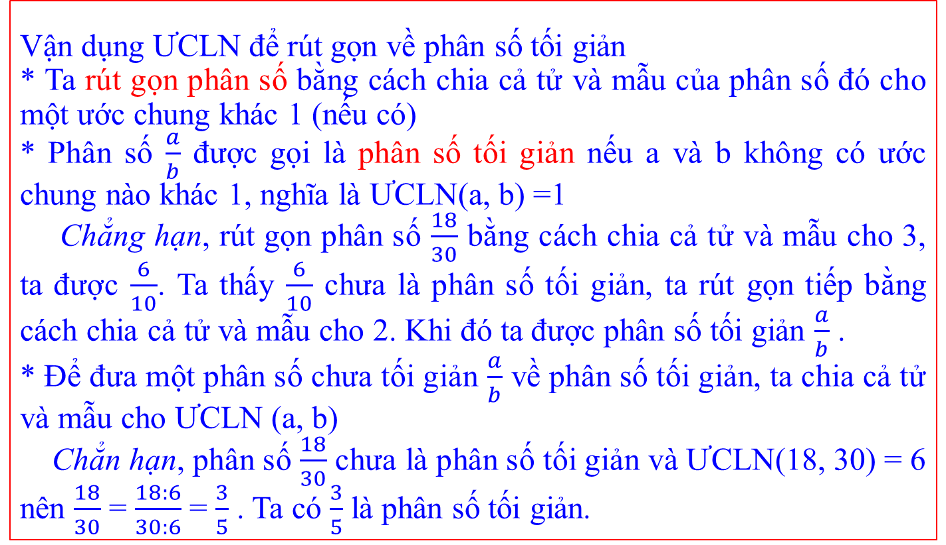
Vận dụng ƯCLN để rút gọn về phân số tối giản
* Ta rút gọn phân số bằng cách chia cả tử và mẫu của phân số đó cho một ước chung khác 1 (nếu có)
* Phân số $\frac{a}{b}$ được gọi là phân số tối giản nếu a và b không có ước chung nào khác 1, nghĩa là ƯCLN(a, b) =1
Chẳng hạn, rút gọn phân số $\frac{18}{30}$ bằng cách chia cả tử và mẫu cho 3, ta được $\frac{6}{10}$. Ta thấy $\frac{6}{10}$ chưa là phân số tối giản, ta rút gọn tiếp bằng cách chia cả tử và mẫu cho 2. Khi đó ta được phân số tối giản $\frac{a}{b}$ .
* Để đưa một phân số chưa tối giản $\frac{a}{b}$ về phân số tối giản, ta chia cả tử và mẫu cho ƯCLN (a, b)
Chẳn hạn, phân số $\frac{18}{30}$ chưa là phân số tối giản và ƯCLN(18, 30) = 6 nên $\frac{18}{30}$ = $\frac{18:6}{30:6}$ = $\frac{3}{5}$ . Ta có $\frac{3}{5}$ là phân số tối giản.
Nghiên cứu thông tin trên và trả lời các câu hỏi:
Nêu cách rút gọn phân số
Thế nào là phân số tối giản

Slide 30

Phân số đã là phân số tối giản chưa?
Nếu chưa hãy rút gọn về phân số tối giản.
Giải:
Phân số là phân số chưa tối giản
Vì có ƯCLN(16;10) = 2
nên

Slide 31


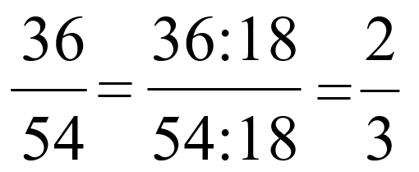

Ví dụ 5
Các phân số sau đã là phân số tối giản chưa? Nếu chưa, hãy rút gọn về phân số tối giản:
a) b)
Giải:
Ta có ƯCLN (8, 5) = 1, nên là phân số tối giản.
b) ƯCLN (36, 54) = 18, nên không là phân số tối giản.
Ta có . Ta được là phân số tối giản

Slide 32
Luyện tập 3: Rút gọn về phân số tối giản:

Slide 33
Bài 2.37 SBT/40
Tuấn và Hà mỗi người mua một số hộp bút chì màu, trong mỗi hộp có từ hai chiếc bút trở lên và số bút trong mỗi hộp là như nhau. Tính ra Tuấn mua 25 bút, Hà mua 20 bút. Hỏi mỗi hộp bút chì màu có bao nhiêu chiếc?
Số bút trong mỗi hộp là số lớn hơn 2 và là ước chung của 25 và 20.
Ta thấy ƯC(25; 20) = {1; 5}
Mà số bút trong mỗi hộp từ 2 chiếc trở lên nên số bút trong mỗi hộp là 5 chiếc.

Slide 34
HƯỚNG DẪN VỀ NHÀ
Vẽ sơ đồ tư duy bài học ngày hôm nay.
Ôn lại các kiến thức đã học trong bài.
- Làm bài tập 2.30; 2.31; 2.34; 2.35 (trang 48/SGK).
- Tiết sau: trước bài 12: “Bội chung. Bội chung nhỏ nhất”

